Slide 1
Vlastnosti polovodičových součástek
Spínací součástky

Slide 2
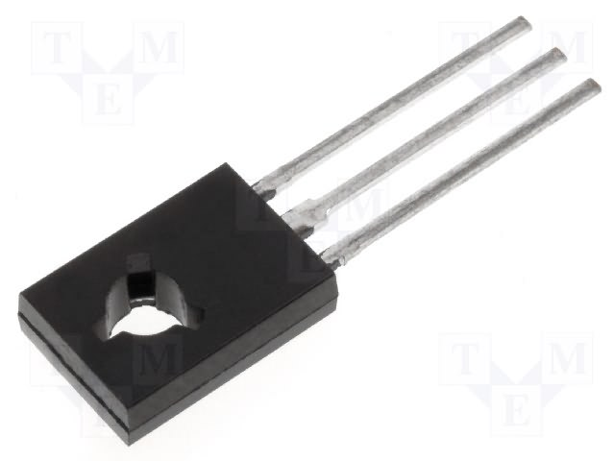
Spínací součástky
Tranzistor (ve funkci spínače)
  unipolární
  bipolární
Diak
Tyristor
Triak

Slide 3
Bipolární tranzistor - opakování
NPN
C
PNP
C
Má tři vrstvy (prostřední je tenká)
Obsahuje dva přechody PN
Má tři vývody:
  C – kolektor
  B – báze
  E – emitor
N
P
B
B
P
N
N
P
C
E
C
E
B
B
Schématické značky:
E
E

Slide 4
Tranzistorový jev
1. přechod CB je v závěrném směru, obvodem neprochází proud
2. přechod BE je v propustném směru, obvodem prochází proud I_{B}
C
I_{C}
3. průchod proudu I_{B} způsobí otevření přechodu BC
N
B
P
4. Obvodem začne prochá-zet proud I_{C}
I_{B}
N
U_{CE}
U_{BE}
E
I_{C}>I_{B}
Malým proudem I_{B} je řízen průchod většího proudu I_{C.}

Slide 5
Unipolární tranzistory - opakování
FET - Field Effect Transistor
Je řízen elektrostatickým polem (napětím na řídící elektrodě)
Výhodou je nulový řídící proud
Druhy: JFET
MOSFET

Slide 6
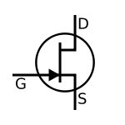
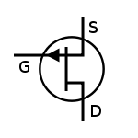
J-FET
Junction Field-Effect Transistor
  Tranzistor s přechodovým hradlem
Schématické značky:
Source
Drain
Gate - hradlo
N-báze
P-báze

Slide 7
J-FET (N-báze)
1. N-báze
obsahuje volné elektrony
2. Hradla P+
G
P+
S
D
I_{S}
P+
N
4. Obvodem začne procházet proud I_{S}
U_{SD}
3. Připojení zdroje napětí U_{SD}

Slide 8
J-FET (N-báze)
5. Záporné napětí na hradlo
6. Z oblasti v okolí hradel jsou vytlačovány volné elektrony
-U_{G}
G
P+
S
D
I_{S}
P+
N
U_{SD}
7. Tranzistor je uzavřen – neprochází jím proud

Slide 9
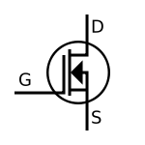
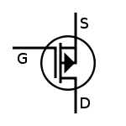
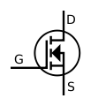
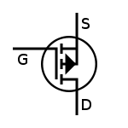
MOSFET
Metal Oxide Semiconductor Field-Effect Transistor
  Tranzistor s izolovaným hradlem
  MISFET Metal Insulation Semiconductor FET
Schématické značky:
NMOS
PMOS
NMOS
PMOS
vestavěný kanál
indukovaný kanál

Slide 10
MOSFET (s vestavěným kanálem)
Izolované hradlo
Hliník
Polykrystalycký křemík
Vodivý kanál - N
G
Metal
Oxide
Semicon
ductor
S
D
Izolace SiO₂
N
N+
N+
Základní polovodič vodivost P
P

Slide 11
MOSFET (s vestavěným kanálem)
1. Po připojení zdroje napětí U_{SD} začne obvodem procházet proud I_{S}
U_{SD}
2. Kladné napětí U_{G} způsobí přitažení elektronů, rozšíření kanálu a tím zvětšení proudu I_{S}
U_{G}
I_{S}
G
S
D
N
N
N+
N+
P

Slide 12
MOSFET (s vestavěným kanálem)
U_{SD}
3. Záporné napětí U_{G} způsobí odpuzení elektronů, zúžení kanálu a tím zmenšení proudu I_{S}
2. Kladné napětí U_{G} způsobí přitažení elektronů, rozšíření kanálu a tím zvětšení proudu I_{S}
-U_{G}
U_{G}
I_{S}
G
S
D
N
N
N+
N+
P

Slide 13
Tranzistor ve funkci spínače - opakování
U_{NAP}
Malým proudem I_{B} lze řídit průchod proudu I_{C}
– vypnout zapnout spotřebič R_{Z}.
(žárovka, topné těleso, motor, relé, klakson,…)
I_{C}
R_{Z}
R_{B}
I_{B}
U_{CE}
Tranzistory ve funkci spínače jsou základním stavebním prvkem číslicové techniky - počítačů

Slide 14
Tranzistor ve funkci spínače
I_{C}
U_{NAP}
Zapnuto
R_{Z}
Vypnuto
U_{NAP}
U_{CE}

Slide 15
Tranzistor ve funkci spínače
Vlastnosti ideálního spínače
Ideální spínač má dva stavy:
  Zapnuto
  Vypnuto
 | ZAP | VYP
R [Ω]
I [A]
U [V]
0
∞
I_{jm}
0
0
U_{nap}
Těmto vlastnostem se blíží mechanický spínací kontakt.

Slide 16
Tranzistor ve funkci spínače
Nevýhody
Spínače na bázi tranzistorů (polovodičových součástek) nejsou úplně ideální spínače:
  v zapnutém stavu není odpor nulový a na součástce zůstává napětí.
  ve vypnutém stavu není odpor nekonečný, součástkou prochází zbytkový proud.
Vyšší cena (především pro velké výkony)

Slide 17
Tranzistor ve funkci spínače
Výhody
Nedochází k opotřebení – vyšší spolehlivost a životnost.
Vyšší rychlost spínání
  mechanický kontakt
  elektronický spínač
Řízení velmi malým proudem – pomocí počítače
~100Hz
~10GHz

Slide 18
Diak
A₁
Třívrstvá spínací součástka
Při dosažení spínacího napětí se sepne
Velikost spínacího napětí je dána při výrobě
Použití:
  pomocný spínací prvek v obvodech s tyristorem
  přepěťová ochrana
A₂
A₂
P
N
P
A₁

Slide 19
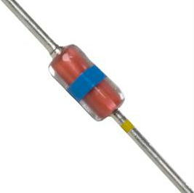
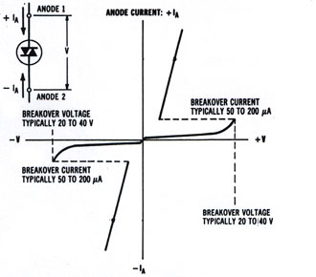
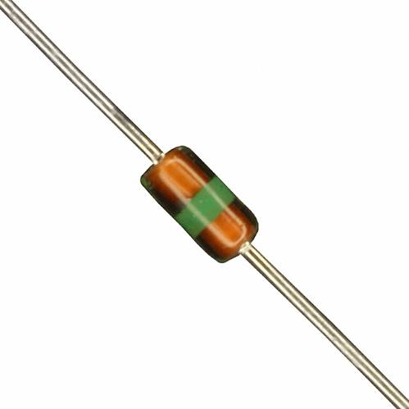
Diak – voltampérová charakteristika

Slide 20
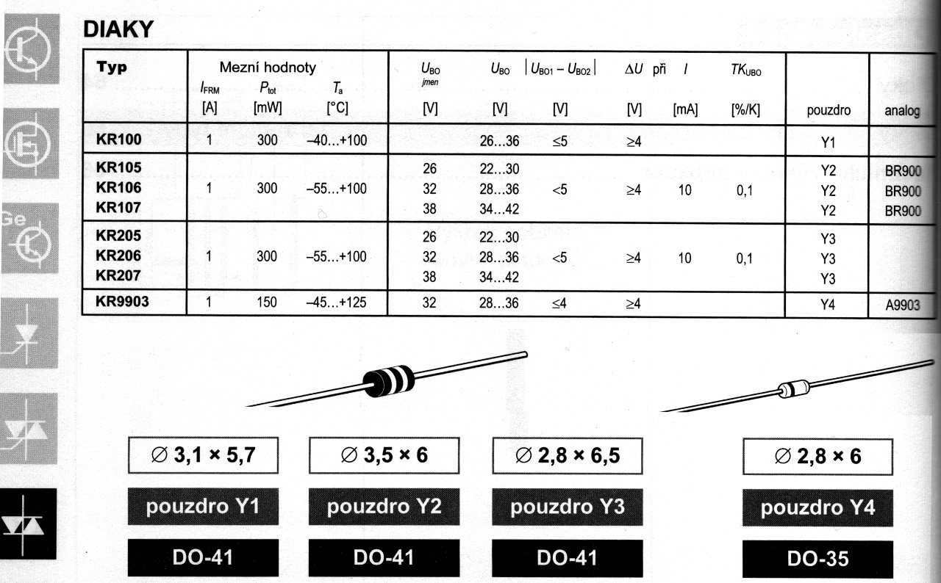

Slide 21
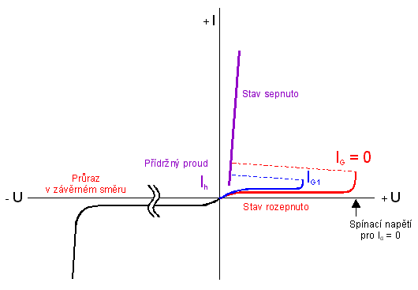
Tyristor
A
Čtyřvrstvá spínací součástka
Spínání je
řízeno velikostí
proudu I_{G}
G
K
A
P
N
G
P
N
K

Slide 22
Tyristor
Tyristor lze sepnout dvojím způsobem:
  Proud I_{G} je konstantní a k sepnutí dojde
  při zvýšení napětí U_{AK}
  Na tyristoru je konstantní napětí U_{AK}
  a na řídící vstup je přiveden dostatečně velký proud I_{G.}
  K sepnutí stačí krátký impuls, tyristor zůstane sepnutý dokud proud I_{A} neklesne pod hodnotu přídržného proudu.

Slide 23
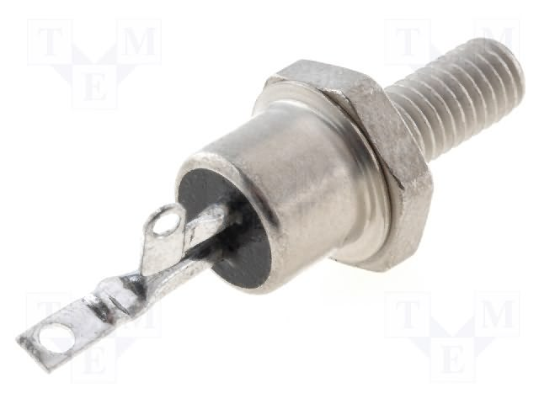
Tyristor - použití
Slouží pro spínání stejnosměrného a střídavého proudu (pouze jedna půlvlna)
spínané zdroje
zapalovací soustava
stmívače osvětlení
řízení elektromotorů
frekvenční měniče

Slide 24
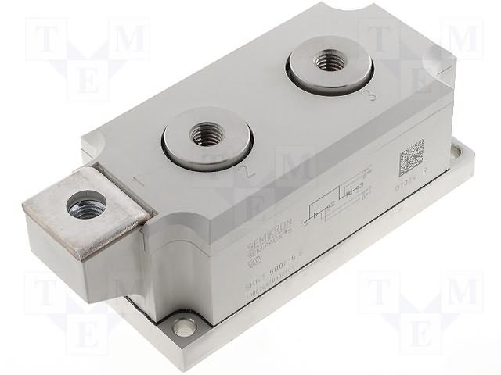
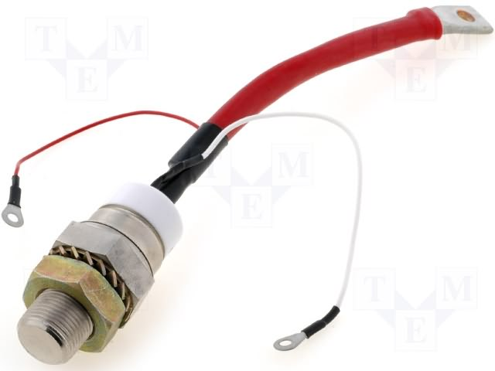
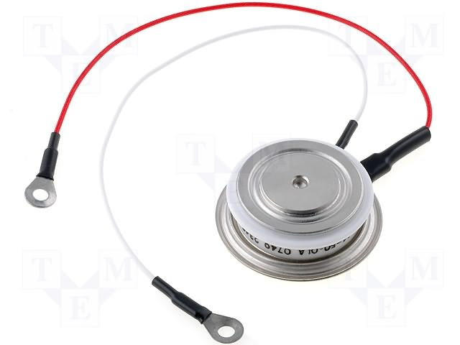
Tyristory
Spínané proudy: ~1A až ~100A

Slide 25
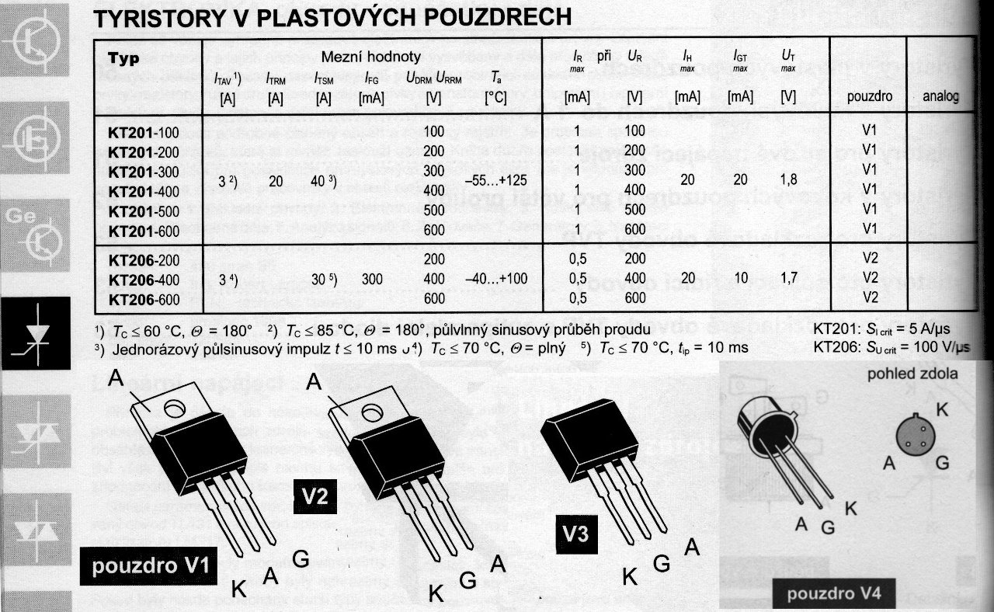

Slide 26
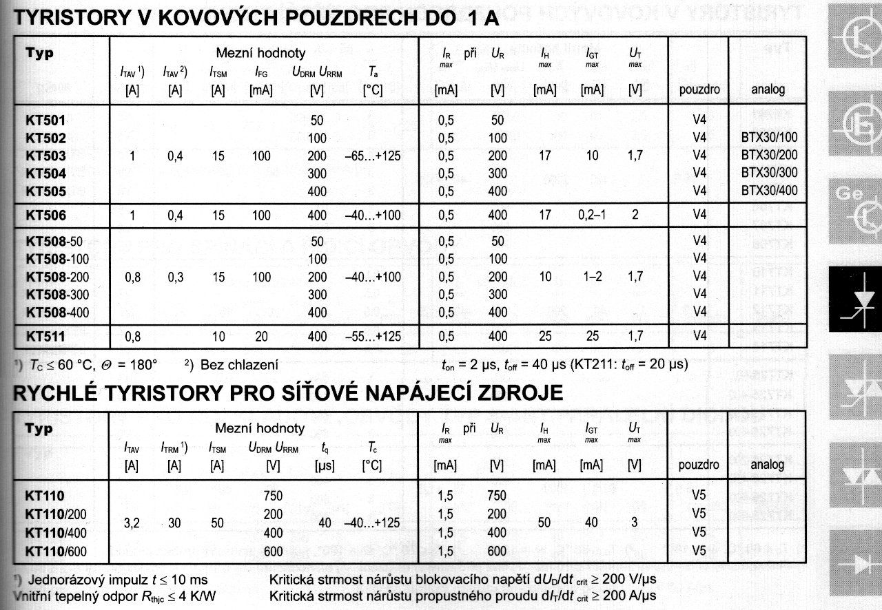

Slide 27
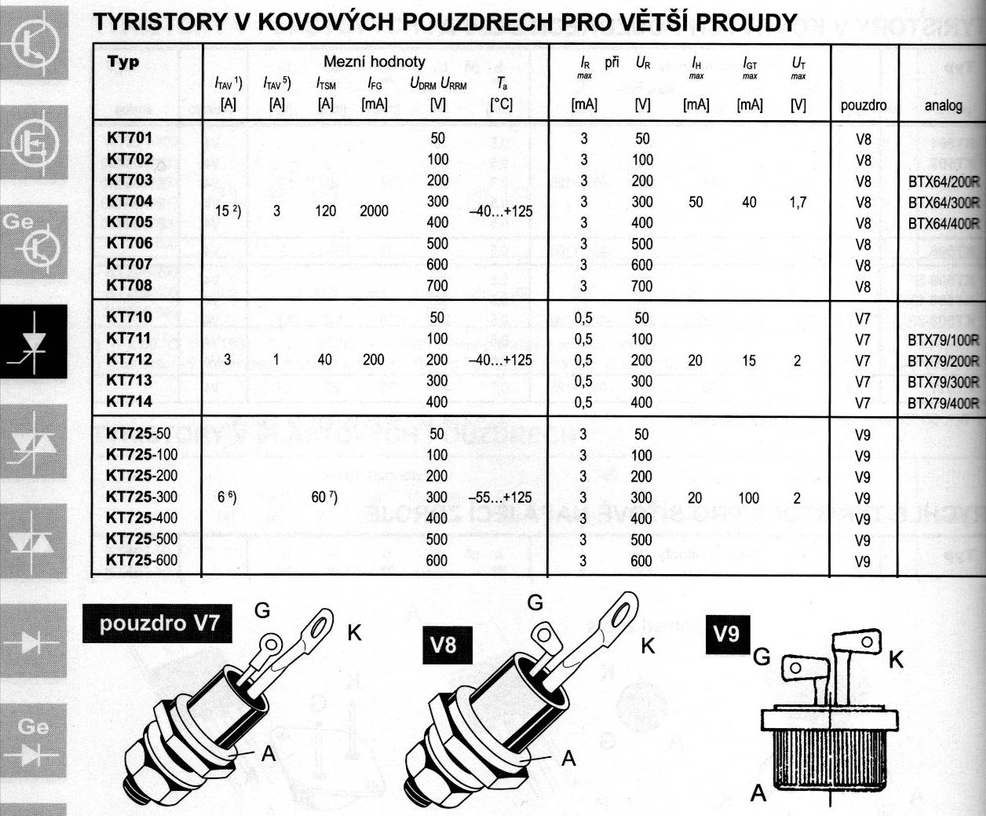

Slide 28
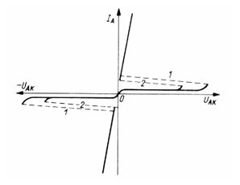
Triak
A₁
Spínací součástka
Umí spínat obě půlvlny střídavého proudu
G
A₂
A₁
N
P
N
G
N
P
N
A₂

Slide 29
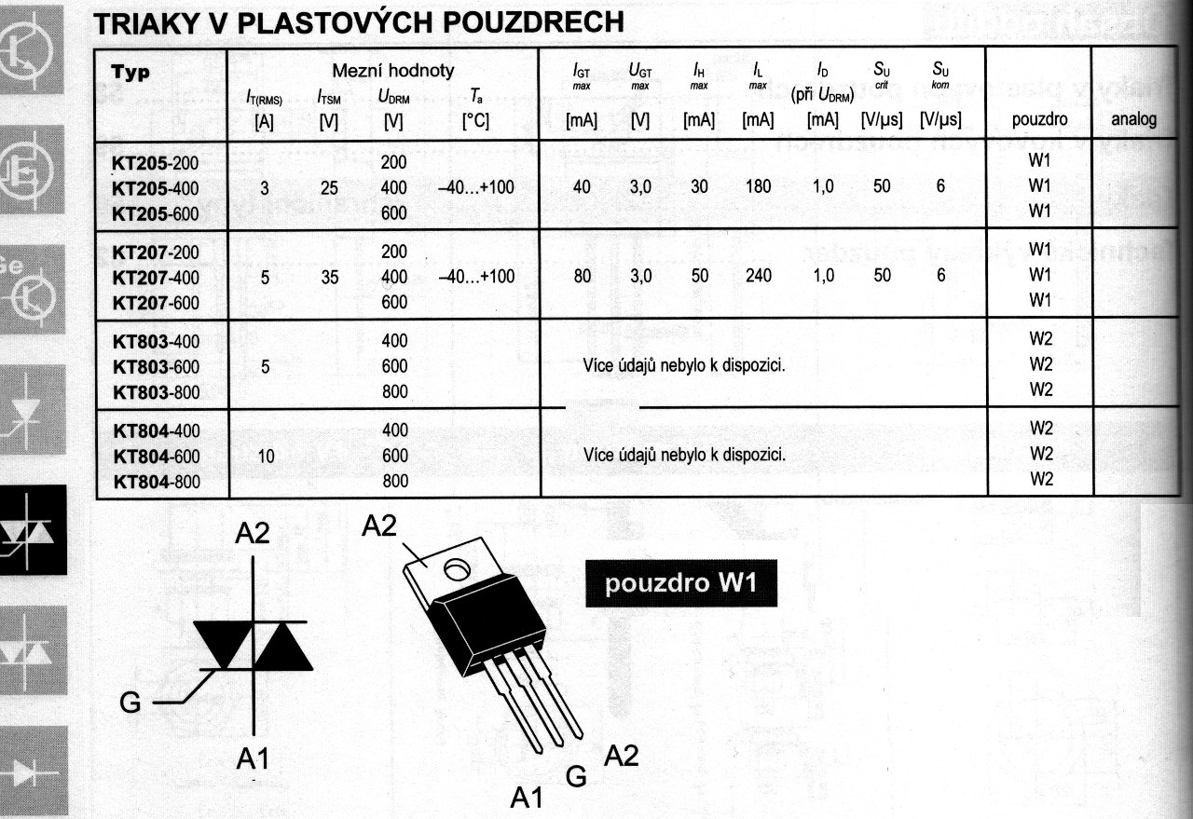

Slide 30
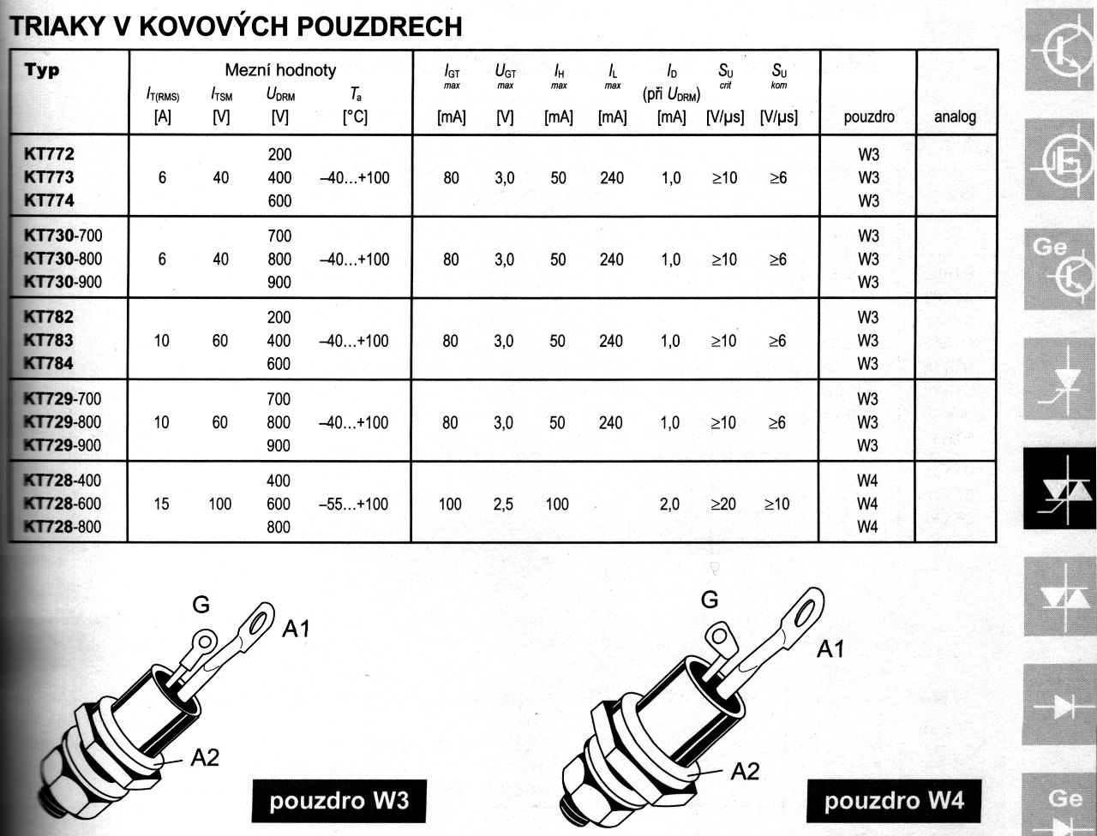

Slide 31
Princip triakového (tyristorového) regulátoru otáček motoru (stmívače)
Otáčky (jas světla) závisí na střední hodnotě napětí – ploše pod křivkou
L
Řídící jednotka
u₀
M
t
N
řízení se realizuje posunem okamžiku sepnutí

Slide 32
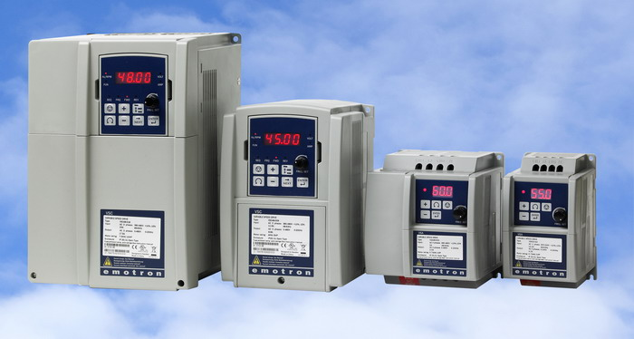
Frekvenční měnič

